Slide 1
Юридическая защита предпринимательства

Slide 2
План занятия:
1. Понятие и сущность юридической защиты.
2. Юридическая зищита в России.

Slide 3
Формы юридической защиты и поддержки предпринимателей разнообразны. Поддержка предпринимательства косвенными методами (через науку) является наиболее эффективной. Новой формой поддержки предпринимательства является селективные методы, основанные на отборе и финансировании не проектов, а людей. Кроме селективных методов существуют тендерные, которые предусматривают поддержку ведущих научных школ или лучших исполнителей заданных работ.

Slide 4
Поддержка предпринимателей в 90 – е годы осуществляется на основе определения круга получателей, что делалось преимущественно административным путем

Slide 5

Позднее отбор стал производиться на основе комплекса критериев:
Учет научных резервов
Количество публикаций
Качество подготовки кадров
Уровень международного признания

Slide 6

Правовые основы проведения конкурсов для подготовки предпринимателя ей не всегда соблюдались, состав жюри не доводился до сведения общественности, как и результаты конкурсов

Slide 7
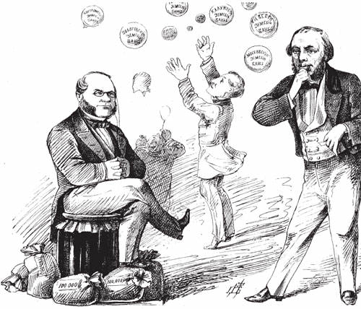
В международных исследованиях, посвященных состоянию экономической свободы среди критериев оценки приобретают гарантированность и эффективность защиты в 3 направлениях:
Свободы индивидуального выбора
Свободы частного обмена
Гарантии частной собственности

Slide 8

Выделено 4 группы показателей для поддержки предпринимательства:
Защита денег, как средство обмена и сбережения
Государственное регулирование и защита рынков
Международные отношения и защищенность свободных контактов
Государственно-финансовое изъятие

Slide 9

В России системой юридической защиты и поддержки предприятий находится в стадии становления. Наметилось лишь разграничение способов и механизмов действий. На первый план выдвигается такие понятия как право, моральные правила и нормы, практика и культура.

Slide 10

В выигрыше оказываются те предприятия, которые учитывают всю совокупность факторов. Защита предпринимательства должна контролироваться гражданским обществом.
Отсутствие общественных предпосылок безопасности ведет к снижению заимствований функций системы и право порядка.

Slide 11
Используемая литература:
1. Антикризисное управление: Учебник \ Под. ред. Э.М.Короткова. М.. 2007
2. Антикризисное управление: от банкротства к финансовому оздоровлению / Под ред. Г.Н.Иванова. М., 2005
3. Антикризисный менеджмент / Под.ред. А.В.Грязновой. М., 2009
4. Бизнес-рейнжиниринг. Обновление бизнеса. М., 2008
5. Стратегия и механизмы антикризисного управления организацией. М.,2008
Кирсанова К.А., Малявина А.В., Попов С.А.
6. Кризисная экономика России: рубеж тысячелетий. СПб.,2007
Ларионов И.К.
7. Антикризисное управлени. Общие основы и особенности России. М., 2007
8. Руководитель в условиях экономического риска и кризиса. Воронеж, 2009
9. Справочник антикризисного управляющего . М., 2007
10. Уткин Э.А. Антикризисное управление. М,. 2007

Slide 12
СПАСИБО ЗА ВНИМАНИЕ !

